Slide 1


컴퓨터 프로그래밍 및 실습#3
2020.05.14
Prof. 김상철
Modified by 이충현

Slide 2
Q&A
질문사항은 daodao415@naver.com
제목: [컴프]학번_이름
내용: 문의 내용(정확하게)

Slide 3
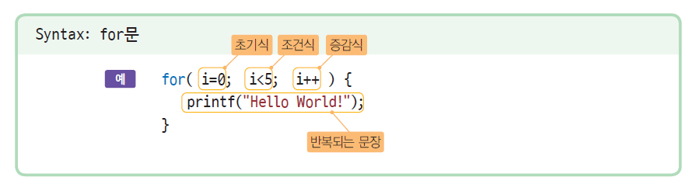
for 문의 구조

Slide 4
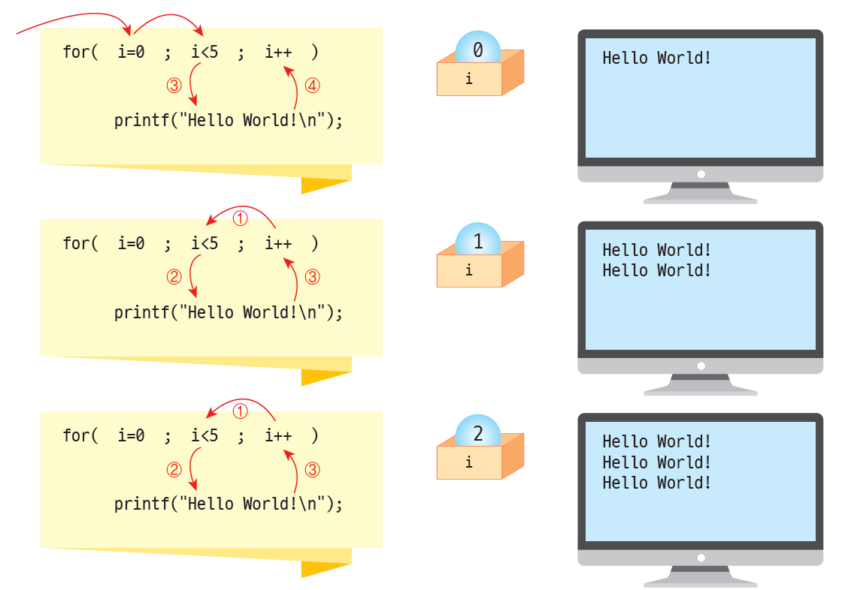
for문의 실행과정

Slide 5
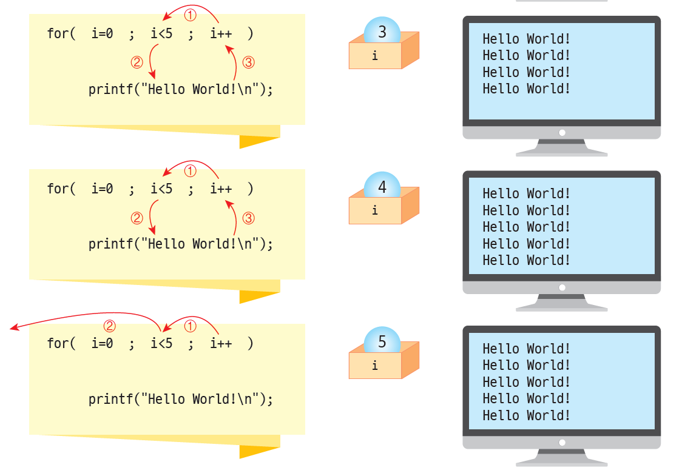
for문의 실행과정

Slide 6
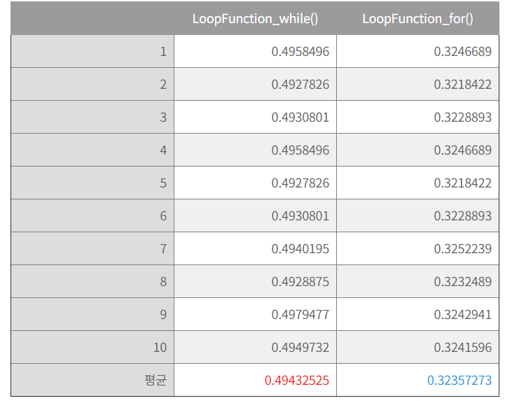
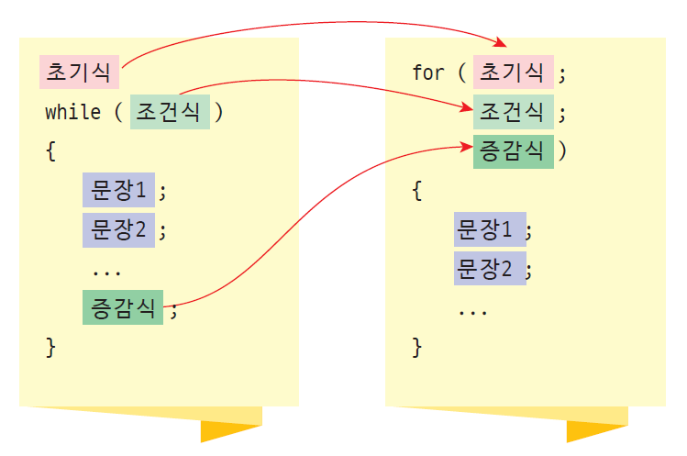
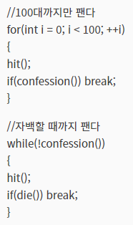
while 루프와 for 루프와의 관계

Slide 7
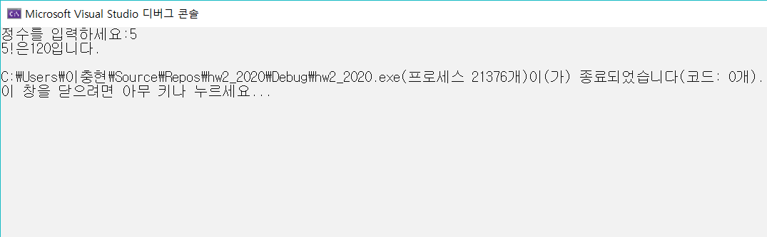
실습과제#1 <팩토리얼>
for문과 while문을 통한 팩토리얼을 구해보자.
◉ 입력
N = 정수 입력
◉ 출력
팩토리얼 결과값

Slide 8
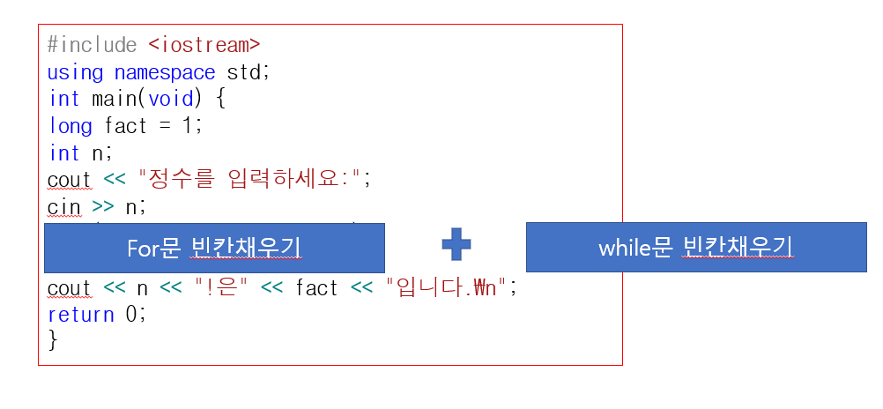

Slide 9
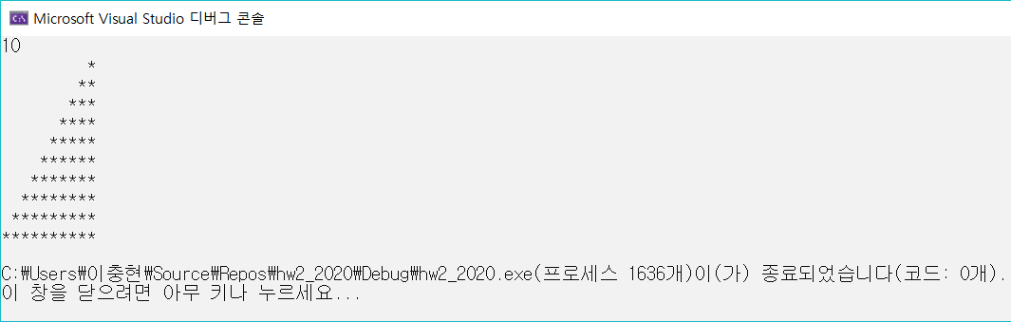
실습과제#2 <별>
오른쪽을 기준으로 정렬한 별을 출력해보자(이중for문 사용).
◉ 입력
N = 줄의 개수
◉ 출력
첫째 줄부터 N번째 줄까지 차례대로 별을 출력한다.

Slide 10
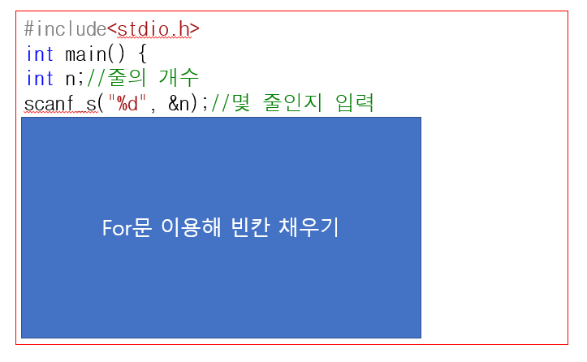

Slide 11
break와 continue
break 문
반복 루프 또는 switch 문을 빠져 나오는데 사용
하나의 루프만 빠져 나온다.
continue 문
루프 내에서 현재의 반복을 중단하고 다음 반복을 시작
문장 블록을 모두 수행했다고 간주
#include <iostream>
using namespace std;
int main(void)
{
for(int i = 1; i <= n; i++)
{
cout << i << " ";
if (i == 4)
break;
}
return 0;
}
#include <iostream>
using namespace std;
int main(void)
{
int i = 0;
do {
i++;
cout << "continue 전" << endl;
continue;
cout << "continue 후" << endl;
} while (i < 3);
return 0;
}
continue 전
continue 전
continue 전
1 2 3 4

Slide 12
범위-기반(Range-based) for 루프
범위기반 for 루프란? 기존 for 반복문과 달리, 시작점과 끝점을 알려주지 않아도 알아서 처음부터 끝까지 순회를 해주는 반복문
사용법 for(data type variable : data list) data type: data list에서 하나씩 받아올 데이터의 타입 variable : 데이터를 가지고있는 변수명 data list: 배열, vector와 같이 순회가 가능한 data list
C++에만 적용됨(정확히는 c++11부터)

Slide 13
범위-기반(Range-based) for 루프
1. 범위기반 for 에서는 index 정보가 존재하지 않는다. 기존엔 index를 나타내는 i가 존재하는데 범위기반 for문에서는 존재하지 않음 따라서 index로 구분할 수 있는 여러 조절이 힘들다는 단점이 존재한다.
2. 범위기반 for 배열의 요소를 변경할 수 없다. 매 반복문이 돌 때 int i : list를 통해 하는 일은 다음과 같다. i = list[0]; i=list[1]; … 배열의 요소들이 i라는 변수에 복사 된다. 따라서 배열의 요소를 바꾸려 시도해도 복사된 값이므로 list의 값이 바뀌지 않는다.
int list[] {1, 2, 3, 4, 5, 6, 7, 8, 9, 10 };
for(int i; i<10; i++)
{
cout << list[i] << endl;
}
return 0;
}
int list[] {1, 2, 3, 4, 5, 6, 7, 8, 9, 10 };
for(int i : list)
{
cout << i << endl;
}
return 0;
}
<for 루프>
<범위기반 for 루프>

Slide 14
범위-기반(Range-based) for 루프와 참조자
앞서 2번의 경우와 같이 배열에 있는 인자를 새로운 변수에 복사하게 되면 i = list[0]; i = list[1]; … 위와 같이 복사가 된다.
복사를 했으므로 배열의 원래 값을 변경하지 못함
이러한 단점을 보완하기 위해 &(참조자)를 이용한다.
int list[] {1, 2, 3, 4, 5, 6, 7, 8, 9, 10 };
for(int& i : list)
{
cout << i << endl;
}
return 0;
}
for(auto& i : list)
{
cout << i << " ";
}
<범위기반 for 루프 with &>
<범위기반 for 루프 with &, auto>

Slide 15
범위-기반(Range-based) for 루프와 참조자
for( data type & variable : data list) data type뒤에 &를 붙이는 방식은 배열의 해당 인자의 값의 복사가 아닌 변수의 reference(참조자)를 가지고 온다.
배열의 원래 원소를 변경할 수 있음
반복문 내부에서 변경이 일어나지 않아야하는 경우에는 const와 함께 사용하면 된다.
int list[] {1, 2, 3, 4, 5, 6, 7, 8, 9, 10 };
for(const int& i : list)
{
cout << i << endl;
}
return 0;
}
const를 붙이면 값의 변경이 불가능하다.
따라서 배열의 값을 변경하지 않는 것을 보장할 수 있다.
<범위기반 for 루프 with &, const>

Slide 16

범위-기반 for 루프 예제
for 루프 안에서 배열 요소의 값을 변경할 경우
참조자를 사용하지 않으면 복사가 이루어져 값의 변동이 없음
#include <iostream>
using namespace std;
int main(void)
{
int list[] {1, 2, 3, 4, 5, 6, 7, 8, 9, 10 };
for(int& i : list)
{
i = i*i;
}
for(int i : list)
{
cout << i << endl;
}
cout << endl;
return 0;
}
배열 요소의 변경이 필요하다면 반드시 참조자를 사용

Slide 17
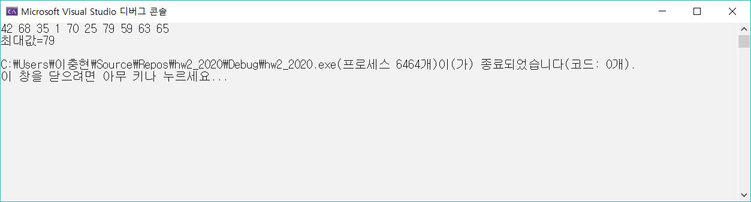
실습과제#3 <배열에서 max값 찾기>
크기가 10인 배열을 1~100 사이의 난수로 채우고 배열 요소 중에서 max값을 찾아보자.
범위 기반 for문 사용할 것. 난수 생성하므로 결과화면은 아래와 달라도 무방.
◉ 입력
없음
◉ 출력
10개의 난수 중 max값

Slide 18
